Slide 1
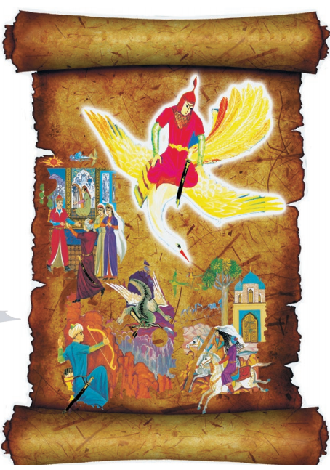
DEUTSCH
11.
Klasse
THEMA DER STUNDE:
„Merkmale der literarischen Genres“

Slide 2
Literarische Genres

Slide 3
Literarische Genres
Klassische Werke
Balladen
Abenteuergeschichte
Krimis
Historische Romane
Gedichte
Novellen
Märchen
Witze
Sachbücher
Science – fiction –Literatur
Liebesromane
sind spannend und geheimnisvoll
sind informativ, wecken Neugier
sind geheimnisvoll
sind wahrheitsgetreu und inhaltsreich
sind lehrreich, lassen niemanden kalt
sind poetisch
sind humorvoll
regen zum Nachdenken an
ist interessant
sind romantisch
wiederspiegeln das Leben mit all seinen Widersprüchen
sind poetisch

Slide 4
Wortschatz
Die Vergangenheit - Zeit, die vergangen ist
Die Gesellschaft - Gesamtheit der Menschen
Die Lehre - Ausbildung für einen Beruf
Die Darstellung – die Beschreibung
Der Aufbau - die Gliederung oder Struktur eines bestehenden Systems
das Ziel - Punkt, den jemand erreichen will
sich bewegen – sich rühren
versuchen - probieren

Slide 5
Wortschatz
Der Begriff – das Wort
der Inhalt – etwas, was in etwas ausgedrückt, dargestellt wird
der Bücherwurm -jemand, der viel in Büchern liest
auswendig lernen – sich merken
Verschieden - unterschiedlich
herausgeben – erscheinen lassen
die Neuigkeit – neue Nachricht
das Magazin – die Zeitschrift

Slide 6
Merkmale der literarischen Genres
Merkmale des Epos: Das ist die älteste Form der erzählenden Dichtung. Es ist eine in Verse abgetabte epische Grabform, die vom Glauben und Leben eines Volkes sowie von den Taten seiner Helden berichtet. Man spricht heute von episeher Breite, wenn man einen ausschmuckenden verherrlichen Stil und die prachtolle Darstellung einer Erzählweise bezeichnet mochte. Beispiele: “Heliand” und “Nibelungenlied” unbekannter Dichten. “Hias” und “Odysee” von Homer (Heldenepos, Volksepos).
Merkmale des Romans
Das ist die häufigste Form der erzählenden Dichtung. Der Roman hat sich aus dem Epos entwickelt, aber ist nicht in den Versen sondern in Prosa geschrieben. Im Mittelpunkt steht nicht das Schicksal eines Volkes
oder eines Helden, sondern die Entwicklung eines Menschen in der Familie, Gesellschaft, politischen System u.a.
Der Roman kann in den verschiedenen Darstellungsarten geschrieben werden z.B.: Erzählung, Schilderung, Bericht, Beschreibug, u.s.w. Die Romanarten können folgendermassen eingeteilt werden:

Slide 7
Merkmale des Romans
Trivialliteratur ist die untere Stufe der Literatur. Diese Literatur erscheint als Serienbücher und entspricht den Bedürfnissen des Publikums, das an keiner ästhetischen Wertvorstellung gebunden ist. Das Leben der Helden endet sich trotz unterträglichen ausweglosen Situationen mit Happy End.

Slide 8
Merkmale des Romans
Comics sind Bildfortsetzungsgeschichten. Bilder werden in Feldern aneinander – gefolgt und durch Texte in Blasen ergänzt.

Slide 9
Merkmale des Romans
Novelle – ist eine Prosaerzählung, die geradlinig auf ein Ziel hinführend in sich geschlossener Form das Schicksal einer Hauptperson beschreibt. Es ist zu beachten, dass in der Novelle kein subjektives Erzählstil, keine episch breite Charakterausmalung ist.

Slide 10
Merkmale der literarischen Genres
Trivialliteratur
Das Schicksal einer Hauptperson
Prosaerzählung
Bildfortsetzungsgeschichten
Happy End
Comics
Bedürfnisse des Publikums
Texte in Blasen
Novelle
Bilder
Keine Charakterausmalung
Serienbücher

Slide 11
Merkmale der literarischen Genres
Märchen
Ein Problem, das sich uns bei der Erforschung des Märchens stellt, besteht in der Definition des Begriffs Märchen. Es gibt zwar in der Fachliteratur eine Fülle von Vorstellung, die sich auch nicht selten widersprechen, aber es fällt schwer, daraus einen begrifflich faßbaren Eindruck zu bekommen. So ist unsere Aufgabe, uns die Aussagen der führenden Autoritäten auf dem Gebiet der Märchenforschung als eine Summe von formalen und inhaltlichen Aspekten zu erarbeiten. Wenn wir uns auf diese Weise einen Überblick verschafft haben, wird es möglich, den Stoff einzugrenzen und ein einheitliches Bild zu gewinnen.

Slide 12
Merkmale der literarischen Genres
Märchen
Das Wort ,,Märchen“ ist Verkleinerungsform von Mär, ebenso wie das Wort Märlein, das ursprünglich im deutschen Sprachraum weitaus gebräuchlicher war. Etymologie: Das deutsche Wort ,,Mär’’ leitet sich ab vom althochdeutschen mari- berühmt. Im Mittelhochdeutschen findet sich das Wort ,,Mär’’ als Kunde oder Nachricht. Wenn wir die Wurzel mariberühmt bedenken, dann steckt in dem Wort ,,Mär‘‘ die Bedeutung: berühmte Kunde, berühmte Nachricht. Doch ist damit über den Wert und den Inhalt der Mär noch nichts gesagt. Aus dem Mittelalter stammen auch negative Begriffe wie Lügenmär, Hexenmär, die nichts Gutes bezeichnen (Gabriele Keller, Churram Rachimov. Einführung in die Märchenforschung, Toschkent, Fan, 2004).

Slide 13
Selbständige Arbeit:
Schreiben Sie bitte kleine Geschichte zu den folgenden Aussagen.
Ein Buch muss die Axt sein für das gefrorene Meer in uns .
Ein neuer Gedanke und Tausend alte machen ein neues Buch.
Ludwig Feuerbach.
Dort wo man Bücher verbrannt, verbrannt man am Ende auch Menschen.

Slide 14
Ende der Stunde
Unsere Stunde ist zu Ende.
Danke für Aufmerksamkeit!
Auf Wiedersehen!

